Slide 1
Jméno autora: Mgr. Ladislav Kažimír Datum vytvoření: 08.05.2013
Číslo DUMu: VY_32_INOVACE_09_Ch_OCH
Ročník: II.
Vzdělávací oblast: Přírodovědné vzdělávání
Vzdělávací obor: Chemie
Tematický okruh: Organická chemie
Téma: Nitroderiváty
Metodický list/anotace:
Prezentace je určena pro téma Nitroderiváty v rozsahu SŠ. Zopakování základních fyzikálních a chemických vlastností, reakcí a výskytu. Seznámení studentů se systematickým názvoslovím i triviálním, lze doplnit o další příklady . Typičtí zástupci, jejich vlastnosti, průmyslová výroba a využití.

Slide 2
NITRO DERIVÁTY
Obr.1

Slide 3
NITRODERIVÁTY, NÁZVOSLOVÍ
FYZIKÁLNÍ VALSTNOSTI
CHEMICKÉ VLASTNOSTI
NITROMETHAN
NITROETHAN
NITROBENZEN
TRINITROTOLUEN
2,4,6 -TRINITROFENOL
NITROGLICERIN (1,2,3-trinitro-oxy-propan)
NOBELOVA CENA
CHLORAMFENIKOL
Notes:
Poklepem na příslušnou položku přejde prezentace na příslušnou stránku. Poklepem na šipku, vpravo nahoře, se vrací na str. – přehled

Slide 4
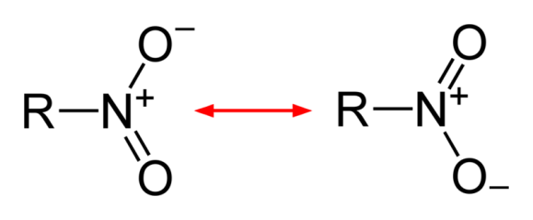
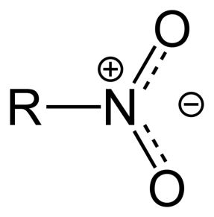
Nitroderiváty
Charakteristická skupina
– NO₂
Dělíme dle jejich struktury na primární, sekundární a terciární.
RCH₂NO₂
R₂CHNO₂
R₃CNO₂
Příprava a výroba nitroderivátů
nitrace (působení kyseliny dusičné HNO₃) uhlovodíků
CH₄ + HNO₃ → CH₃NO₂ + H₂O
nitrační směs (směs HNO₃ a H₂SO₄) na aren
C₆H₆ + HNO₃ → C₆H₅NO₂ + H₂O
reakce dusitanu (Ag⁺ či alkalického kovu) s halogenderivátem
CH₃Br + NaNO₂ → CH₃NO₂ + NaBr

Slide 5
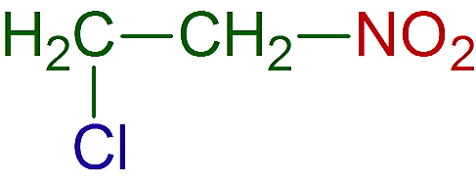
Názvosloví nitroderivátů
pomocí předpony nitro- a kmene z názvu uhlovodíku
Při číslování řetězce má nitroskupina přednost pouze před uhlovodíkovými zbytky.
nitromethan
1-chlor-2-nitroethan
1-methyl-1-nitroethan
nitrobenzen

Slide 6
Fyzikální vlastnosti
kapaliny nebo pevné látky, aromatické jsou stabilnější
často mají příjemnou vůni
ve vodě nerozpustné
dobře se mísí s organickými (nepolárními) rozpouštědly
některé jsou toxické
nitroskupina vykazuje záporný mezomerní efekt M-.
nitroskupina vykazuje záporný indukční efekt I-.
C^{δ+}-NO₂^{δ-}

Slide 7
Chemické vlastnosti
Hlavním reakčním centrem nitrosloučenin je atom N.
Nitroskupina aromatické jádro silně deaktivuje.
Často vysoce explozivní, a to zejména, když sloučenina obsahuje více než jednu nitroskupinu.
redukce nitroskupiny na aminoskupinu
pomocí kovu a kyseliny nebo vodíkem za přítomnosti katalyzátoru (platina)
RNO₂ + 3H ₂ → RNH₂ + 2H₂O
Prakticky všechny aromatické aminy (aniliny) jsou odvozeny z nitroaromátů.

Slide 8
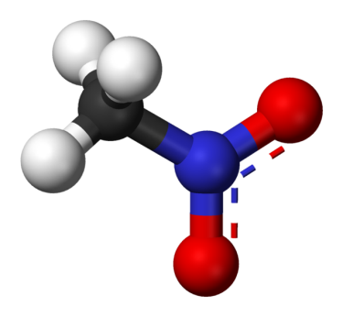
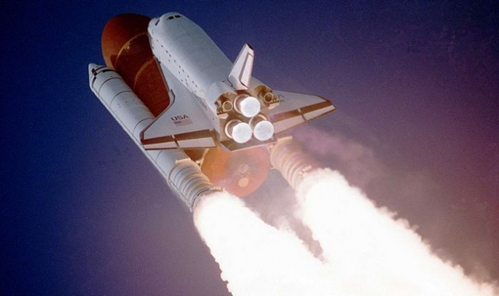
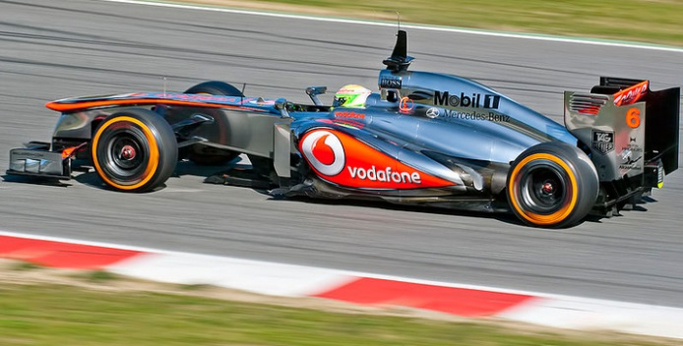
CH₃NO₂
Nitromethan
bezbarvá kapalina, octové vůně
hořlavá
Obr.2
podráždění očí, dýchacích cest, křeče, bezvědomí, poškození jater
Obr.3
nitromethan ve směsi s dusičnanem amonným (oxidační činidlo) - výbušná směs – větší razance než TNT
Použití
rozpouštědlo - spektroskopie a kapalinová chromatografie
Obr.4
Obr.5
raketová paliva
výroba výbušnin ( PLX, ANNM)
přísada do benzínu - závodní palivo
Obr.6

Slide 9
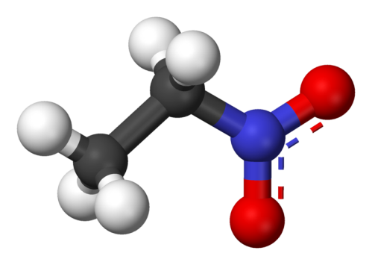
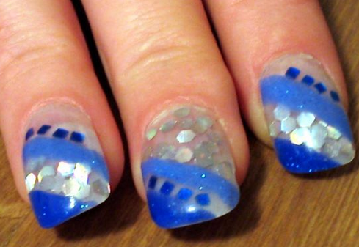
Nitroethan
CH₃ – CH₂NO₂
bezbarvá olejovitá kapalina, ovocná vůně
hořlavá
Obr.2
slzení, dušnost, dýchací šelesty, plicní edém, poškození jater a ledvin, narkóza
Obr.3
způsobuje genetická poškození a je škodlivý pro nervový systém
Použití
rozpouštědlo - polystyrenu, odstranění umělých nehtů
Obr.8
kyanakrylátová lepidla
výroba výbušnin ( PLX, ANNM)
Obr.7
přísada do benzínu - závodní palivo
Obr.6

Slide 10
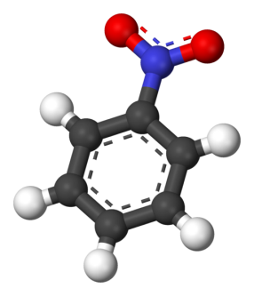
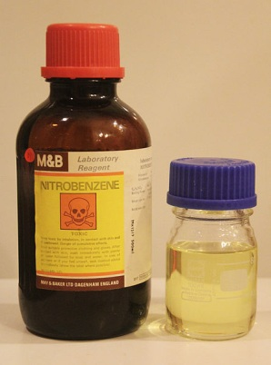
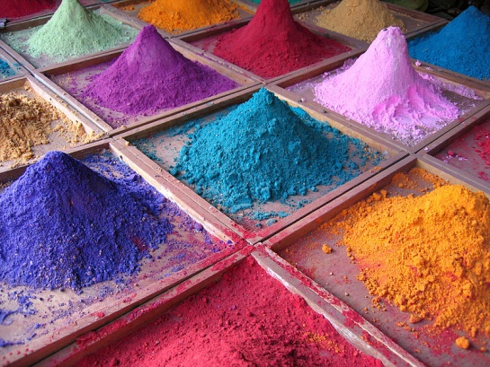
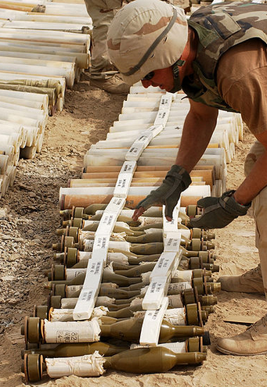
Nitrobenzen
C₆H₅ NO₂
bezbarvá až nažloutlá olejovitá kapalina
hořlavá
Obr.11
Obr.2
hořkomandlová vůně, jedovatá
Obr.9
Obr.10
Obr.3
bolesti hlavy, nevolnost, únava, závratě, cyanóza
vstřebává se kůží (5 mg /m²), při požití závratě, nevolnost, zvracení, vnitřní krvácení, smrt
Použití
výrobu anilinu a azobarviv
rozpouštědlo tuků a olejů
výroba výbušnin
Obr.12
stabilizátor pro plastické hmoty
Obr.13

Slide 11
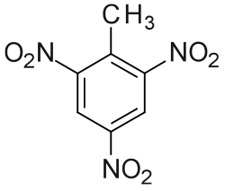
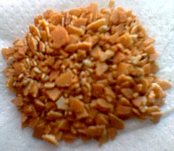
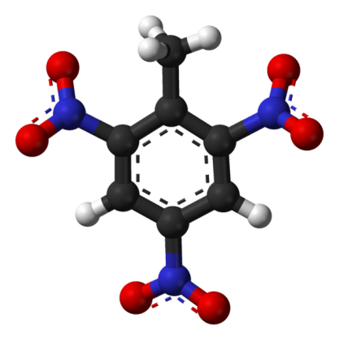
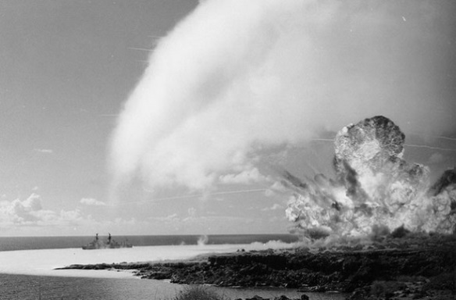
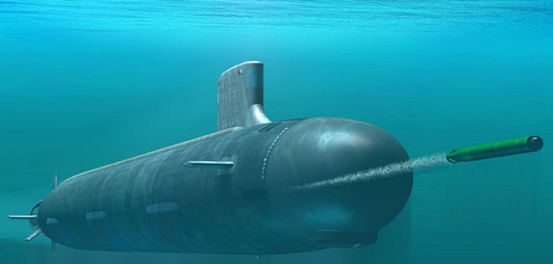
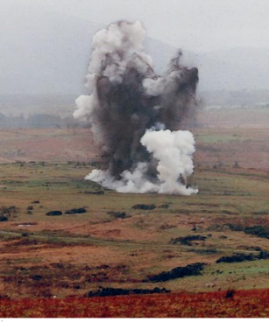
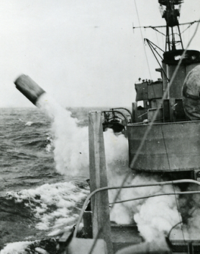
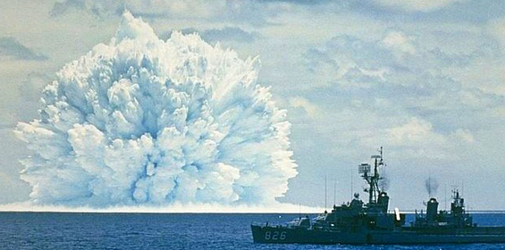
Trinitrotoluen, tritol, TNT
C₆H₂(NO₂)₃CH₃
2-methyl-1,3,5-trinitrobenzen
výbušná
Obr.15
světle žlutá krystalická látka
Obr.14
Obr.9
Obr.10
žlutá kůže, sliznic, poškození jater, cyanóza
Obr.3
vstřebává se kůží (1,5 mg /m³), kašel, poškození ledvin, šedý zákal anémie, srdeční arytmie, smrt
Použití
Obr.16
Obr.19
výbušnina
dělostřelecké a protipancéřové granáty
Obr.17
Obr.18
torpédové hlavice a hlubinné miny
Obr.20

Slide 12
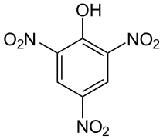
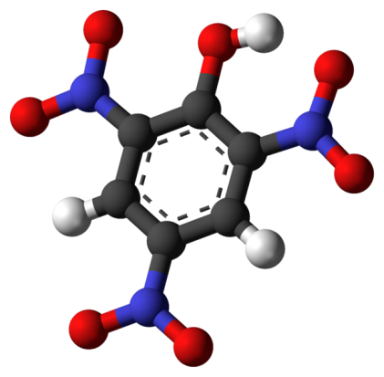
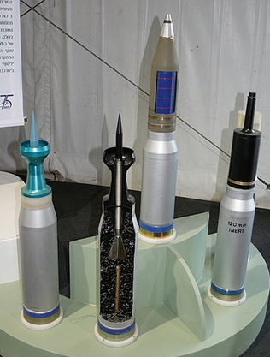
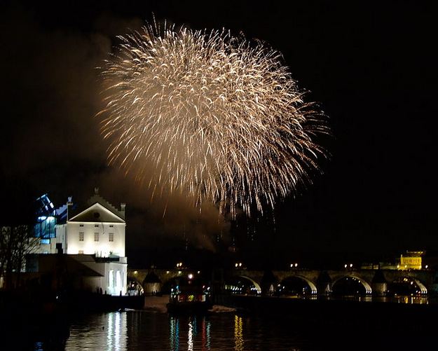
2,4,6-trinitrofenol
(NO₂)₃C₆H₂OH
kyselina pikrová
Obr.15
exploduje přehřátím nebo rozbuškou
žlutá krystalická látka
Obr.9
Obr.10
silně hořká chuť, z řeckého πικρος = "hořký"
Obr.3
vstřebává se kůží (1,5 mg /m³), kašel, poškození ledvin, nespavost, nevolnost, zvracení, poškození jater, smrt
Použití
Obr.20
výroba výbušnin a munice
leptání hořčíkových slitin
pří hoření vydává hlasité zvuky - ohňostroje
barvení peří - tmavě olivově zelená
Obr.21

Slide 13
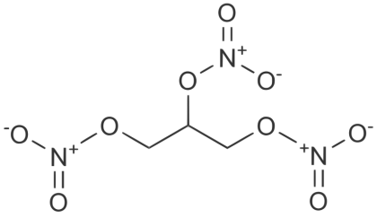
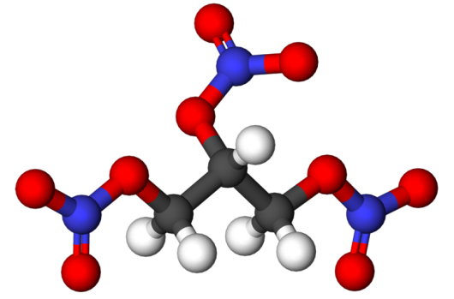
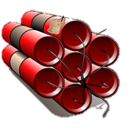
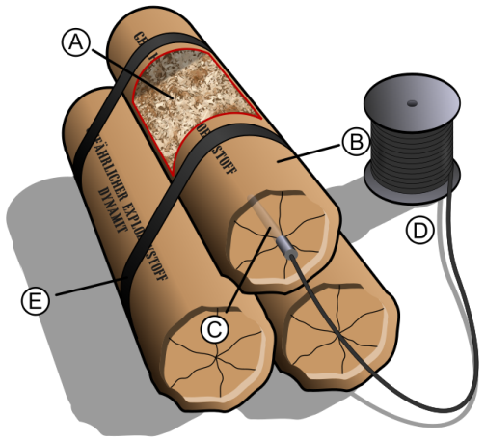
nitroglycerin
1,2,3-trinitro-oxy-propan
propan-1,2,3-triyltrinitrát
nažloutlá olejovitá kapalina
Obr.15
nízká stabilita této látky vůči vnějším vlivům
několika desítek mg mohou způsobit smrt
Obr.9
Obr.10
rozšiřování tepen a tím pokles krevního tlaku, křeče, zmodrání sliznic, poruchy zraku a otoky
Obr.3
Použití
výroba dynamitu - Nobel 1867
Obr.23
nitroglycerin s křemelinou
Obr.24
A-Křemelina + nitroglycerin B - Ochranný obal C - rozbuška D - Zápalný drát E - Páska
lék na srdeční choroby (angina pectoris) a vysoký krevní tlak

Slide 14
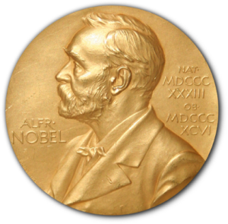
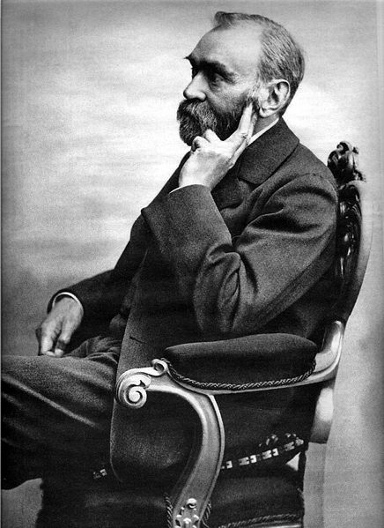
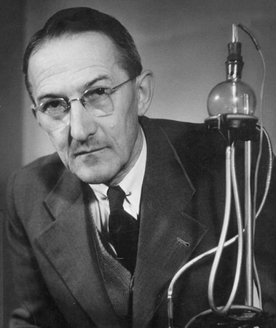
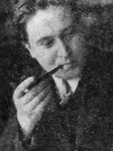
1,2,3-trinitro-oxy-propan
(propan-1,2,3-triyltrinitrát)
Obr.31
Dynamit
Alfred Nobel 1833 - 1896
Nobelova cena
uděluje každoročně od roku 1901 na základě poslední vůle švédského vědce a průmyslníka Alfreda Nobela
Obr.28
Čeští nositelé Nobelovi ceny
Jaroslav Heyrovský – za chemii 1959
Jaroslav Seifert – za literaturu 1984
Obr.32
Obr.33

Slide 15
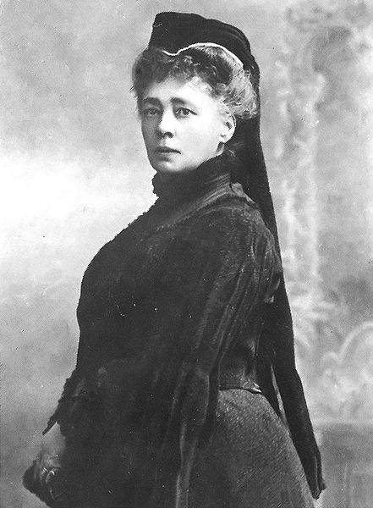
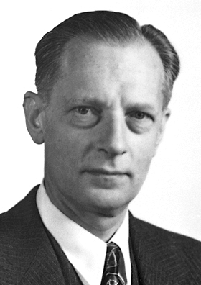
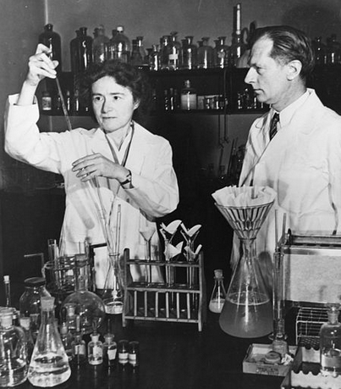
nositelé Nobelovi ceny pocházející z Česka
Bertha von Suttner – za mír 1905
Obr.31
Rodačka z Prahy. Rozena Kinská
Stala první ženou, jíž byla udělena Nobelova cena za mír.
Obr.34
přední představitelka mírového hnutí ve světě před I. světovou válkou (román „Odzbrojte!“)
Carl Ferdinand Cori za fyziologii nebo lékařství 1947
Rodák z Prahy, Vídeň, Cambridge (Massachusetts)
Obr.35
Obr.37
Nobelova cena za objev funkce hormonů předního laloku hypofýzy při metabolismu cukrů.

Slide 16
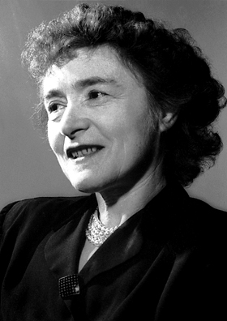
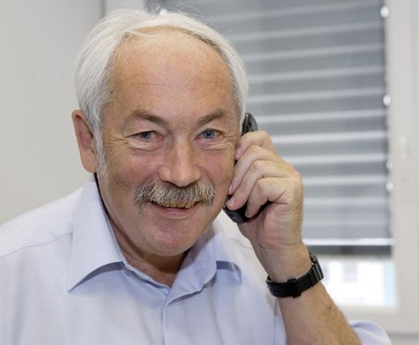
nositelé Nobelovi ceny pocházející z Česka
Gerty Coriová – za fyziologii nebo lékařství 1947
Obr.31
Rodačka z Prahy, Vídeň, St. Louis, Missouri
Obr.36
Nobelova cena za objev funkce hormonů předního laloku hypofýzy při metabolismu cukrů.
(manžel Carl Ferdinand Cori)
Peter Grünberg – za fyziku 2007
Rodák z Plzně, Lauterbach
Obr.38
Nobelova cena za objev jevu obří magnetorezistence, jenž umožnil výrobu pevných disků s kapacitou řádu gigabytů.

Slide 17
1,2,3-trinitro-oxy-propan
(propan-1,2,3-triyltrinitrá)
Dynamit
Obr.31
Nobelova cena
za fyziku - uděluje švédská Královská akademie věd
za chemii - uděluje švédská Královská akademie věd
za fyziologii nebo lékařství - uděluje institut Karolinska
za literaturu - uděluje Švédská akademie
za mír - uděluje komise norského parlamentu
Roku 1968 - Švédská národní banka založila Nobelovu cenu za ekonomii „Cena Švédské národní banky za rozvoj ekonomické vědy na památku Alfreda Nobela“. Tuto cenu uděluje švédská Královská akademie věd (není Nobelova cena - přesto se uděluje společně s ostatními cenami).

Slide 18
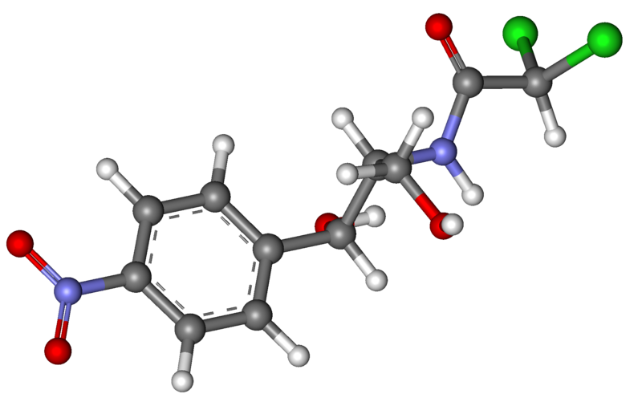
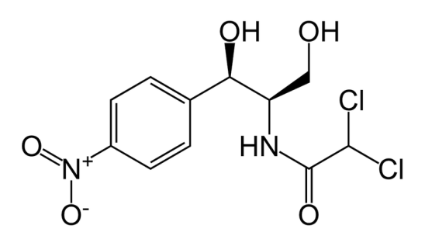
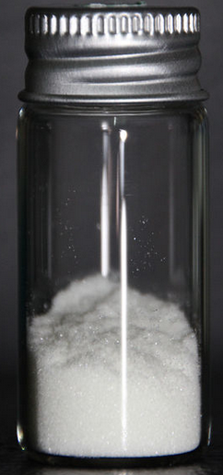
2,2-dichlor-N-[1,3-dihydroxy-1-(4-nitrofenyl)propan-2-yl] acetamid
Chloramfenikol
Obr.26
Chloramfenikol je vzácný příklad přirozeně se vyskytující sloučeniny nitro
Chloramfenikol byl původně odvozen od bakterie Streptomyces venezuelae izolované Davidem Gottliebem
do klinické praxe byl aveden v roce 1949
prvním masivně synteticky vyráběným antibiotikem
Použití
inhibuje bakteriální syntézu bílkovin
Působí proti grampozitivním bakteriím (včetně většiny kmenů MRSA), gramnegativním bakteriím a anaerobům.

Slide 19
Citace
Obr.1 WRIGHT, Joseph. Soubor: JosephWright-Alchemist.jpg - Wikimedia Commons [online]. [cit. 20.2.2013]. Dostupný na WWW: http://commons.wikimedia.org/wiki/File:JosephWright-Alchemist.jpg
Obr.2 HENNING, Torsten. Soubor:GHS-pictogram-flamme.svg - Wikipedie [online]. [cit. 1.2.2013]. Dostupný na WWW: http://cs.wikipedia.org/wiki/Soubor:GHS-pictogram-flamme.svg
Obr.3 TORSTEN HENNING. Soubor:GHS-pictogram-silhouete.svg - Wikipedie [online]. [cit. 1.2.2013]. Dostupný na WWW: http://cs.wikipedia.org/wiki/Soubor:GHS-pictogram-silhouete.svg
Obr.4 NASA. Soubor: Atlantis vzlétl na STS-27.jpg - Wikimedia Commons [online]. [cit. 22.4.2013]. Dostupný na WWW: http://commons.wikimedia.org/wiki/File:Atlantis_taking_off_on_STS-27.jpg
Obr.5 COONCE, Cole. Soubor: MendyFryPoursNitro.jpg - Wikimedia Commons [online]. [cit. 22.4.2013]. Dostupný na WWW: http://commons.wikimedia.org/wiki/File:MendyFryPoursNitro.jpg
Obr.6 DURA-ACE. Soubor:. McLaren Mercedes MP4-28 - Sergio Perez (8493343780) jpg - Wkimedia Commons [online]. [cit. 28.3.2013]. Dostupný na WWW: http://commons.wikimedia.org/wiki/File:McLaren_Mercedes_MP4-28_-_Sergio_Perez_(8493343780).jpg
Obr.7 SUPER GLUE CORP. Soubor: Super Glue tube.jpg - Wikimedia Commons [online]. [cit. 22.4.2013]. Dostupný na WWW: http://commons.wikimedia.org/wiki/File:Super_Glue_tube.jpg
Obr.8 MINDERHOUD M. Soubor: 004.jpg Kunstnagels - Wikimedia Commons [online]. [cit. 22.4.2013]. Dostupný na WWW: http://commons.wikimedia.org/wiki/File:Kunstnagels_004.jpg
Obr.9 TORSTEN HENNING. Soubor:GHS-pictogram-skull.svg - Wikipedie [online]. [cit. 1.2.2013]. Dostupný na WWW: http://cs.wikipedia.org/wiki/Soubor:GHS-pictogram-skull.svg
Obr.10 TORSTEN HENNING. Soubor:GHS-pictogram-pollu.svg - Wikipedie [online]. [cit. 1.2.2013]. Dostupný na WWW: http://cs.wikipedia.org/wiki/Soubor:GHS-pictogram-pollu.svg
Obr.11 LHCHEM. Soubor: Ukázka Nitrobenzene.jpg - Wikimedia Commons [online]. [cit. 22.4.2013]. Dostupný na WWW: http://commons.wikimedia.org/wiki/File:Sample_of_Nitrobenzene.jpg
Obr.12 BRADY, Dan. Soubor: Indian pigments.jpg - Wikimedia Commons [online]. [cit. 18.4.2013]. Dostupný na WWW: http://commons.wikimedia.org/wiki/File:Indian_pigments.jpg

Slide 20
Citace
Obr.13 BANKS, Ted. Soubor :C4-Sprengstoff 2.jpg - Wikimedia Commons [online]. [cit. 18.4.2013]. Dostupný na WWW: http://commons.wikimedia.org/wiki/File:C4-Sprengstoff_2.jpg
Obr.14 MOHAMMEDDRAGON. Soubor: TNT flakes.jpg - Wikimedia Commons [online]. [cit. 22.4.2013]. Dostupný na WWW: http://commons.wikimedia.org/wiki/File:TNT_flakes.jpg
Obr.15 TORSTEN HENNING. Soubor:GHS-pictogram-explos.svg - Wikipedie [online]. [cit. 1.2.2013]. Dostupný na WWW: http://cs.wikipedia.org/wiki/Soubor:GHS-pictogram-explos.svg
Obr.16 US NAVY. Soubor: TNT detonace na ostrově Kahoolawe během operace Sailoir Hat, sjot Bravo, 1965.jpg - Wikimedia Commons [online]. [cit. 22.4.2013]. Dostupný na WWW: http://commons.wikimedia.org/wiki/File:TNT_detonation_on_Kahoolawe_Island_during_Operation_Sailoir_Hat,_sjot_Bravo,_1965.jpg
Obr.17 AUTOR NEUVEDEN. Soubor: Nordensköld střelby hloubka charge.jpg - Wikimedia Commons [online]. [cit. 22.4.2013]. Dostupný na WWW: http://commons.wikimedia.org/wiki/File:Nordensk%C3%B6ld_firing_depth_charge.jpg
Obr.18 FEDERÁLNÍ VLÁDA SPOJENÝCH STÁTŮ. Soubor: Dominic Swordfish 004.jpg - Wikimedia Commons [online]. [cit. 22.4.2013]. Dostupný na WWW: http://commons.wikimedia.org/wiki/File:Dominic_Swordfish_004.jpg
Obr.19 STERN, Ron. Soubor: Virginia třída submarine.jpg - Wikimedia Commons [online]. [cit. 22.4.2013]. Dostupný na WWW: http://commons.wikimedia.org/wiki/File:Virginia_class_submarine.jpg
Obr.20 AICK. Soubor: IMI120shells.jpg - Wikimedia Commons [online]. [cit. 22.4.2013]. Dostupný na WWW: http://commons.wikimedia.org/wiki/File:IMI120shells.jpg
Obr.21AKTRON. Soubor:Praha, Malá Strana, Novoroční ohňostroj 2008 30.jpg - Wikimedia Commons [online]. [cit. 22.4.2013]. Dostupný na WWW: http://commons.wikimedia.org/wiki/File:Praha,_Mal%C3%A1_Strana,_Novoro%C4%8Dn%C3%AD_oh%C5%88ostroj _2008_30.jpg?uselang=cs
Obr.22 FLORMAN, Gösta. Soubor: AlfredNobel adjusted.jpg - Wikimedia Commons [online]. [cit. 22.4.2013]. Dostupný na WWW: http://commons.wikimedia.org/wiki/File:AlfredNobel_adjusted.jpg
Obr.23 PBROKS13. Soubor: Dynamite-3.svg - Wikimedia Commons [online]. [cit. 22.4.2013]. Dostupný na WWW: http://commons.wikimedia.org/wiki/File:Dynamite-3.svg
Obr.24 PBROKS13. Dynamite.svg - Wikimedia Commons [online]. [cit. 22.4.2013]. Dostupný na WWW: http://commons.wikimedia.org/wiki/File:Dynamite.svg?uselang=cs

Slide 21
Citace
Obr.25 LINDBERG, Erik; JONATHUNDER. Soubor: Nobel Prize.png - Wikimedia Commons[online]. [cit. 22.4.2013]. Dostupný na WWW: http://en.wikipedia.org/wiki/File:Nobel_Prize.png
Obr.26 LHCHEM. Soubor: Ukázka Chloramphenicol.jpg - Wikimedia Commons [online]. [cit. 22.4.2013]. Dostupný na WWW: http://commons.wikimedia.org/wiki/File:Sample_of_Chloramphenicol.jpg
Literatura
Honza, J.; Mareček, A. Chemie pro čtyřletá gymnázia (3.díl). Brno: DaTaPrint, 2000;ISBN 80-7182-057-1
Pacák, J. Chemie pro 2. ročník gymnázií. Praha: SPN, 1985
Kotlík B., Růžičková K. Chemie I. v kostce pro střední školy, Fragment 2002, ISBN: 80-7200-337-2
Vacík J. a kolektiv Přehled středoškolské chemie, SPN 1995, ISBN: 80-85937-08-5

